Slide 1

Doação para caridade
Trabalho Interdisciplinar: Bancos de Dados
Bernardo Souza Cardoso
Luisa Nogueira Campos Silva
Pedro Henrique Lopes Costa
Victor Lopes Azevedo Araújo

Slide 2
Índice
#1 - Visão geral do projeto
#2 - Visão geral de requisitos
#3 - Descrição de minimundos
#4 - Descrição dos recursos inteligentes
#5 - Where’s the money?
2

Slide 3
#1 - Visão geral do projeto
#1.1 - Nome e tema do projeto
#1.2 - Descrição do problema e público
#1.3 - Motivação e objetivo
#1.4 - Impacto e diferencial
3

Slide 4

Nome e tema do projeto
Logo
Paleta de cores
Quem necessita?
#1
#2
#3
#4
#5
4

Slide 5
Problemas
1
Falta de informações e confiabilidade delas;
2
Quem são e onde estão as instituições que recebem doações;
3
Falta de divulgação, sem um canal centralizado para doações;
4
Problematização impulsionada pela pandemia.
5

Slide 6




Público
Estabeleceu-se como público alvo homens e mulheres na faixa etária de 18 a 60 anos, que possuem itens em excesso e que vêem na doação, não uma forma de descarte, mas uma maneira de encontrar utilização para esses itens por pessoas que estão em situação de necessidade, ou que possuem renda para fins de doação.
6

Slide 7
Motivação e objetivo
Fornecer funcionalidades que permitam que uma doação seja efetuada, através das informações fornecidas pelas próprias instituições;
1
Permitir a interação entre seus usuários, de modo que eles possam completar doações em conjunto;
2
Permitir que instituições interessadas no projeto ingressem na plataforma para fazer parte do sistema.
3
7

Slide 8
Impacto e diferencial
Mais pessoas vão receber doações através da divulgação em conjunta realizada pelas diversas instituições cadastradas no site
1
Site completo feito para doadores e instituições pensado de maneira a beneficiar ambos usuários
2
Design interativo e simples, perfeito para qualquer idade e arquitetado para facíl manuseio de instituições que postam seus conteúdos
3
8

Slide 9
#2 - Visão geral de requisitos
#2.1 - Requisitos funcionais
#2.2 - Protótipo interativo
9

Slide 10
Requisitos funcionais
Pendente
Melhorias
Implementados
1
O site apresenta um carrossel de imagens das atuais campanhas de caridade.
2
O site apresenta um slider com as instituições disponíveis de forma individual, com suas respectivas informações.
3
O site permite ao usuário somente visualizar as informações dinâmicas das instituições e blogs.
4
O site apresenta sistema de notícias individuais para cada instituição cadastrada.
5
O site permite ao usuário, se logado e proprietário, alterar informações e notícias da instituição.
6
Aprimorar a segurança dos sistemas de cadastro e login.
7
Adicionar exceções aos sistemas de cadastro, login e notícias.
8
Implementação de banco de dados em todo o site.
9
Implementação de um chatbot.
10

Slide 11
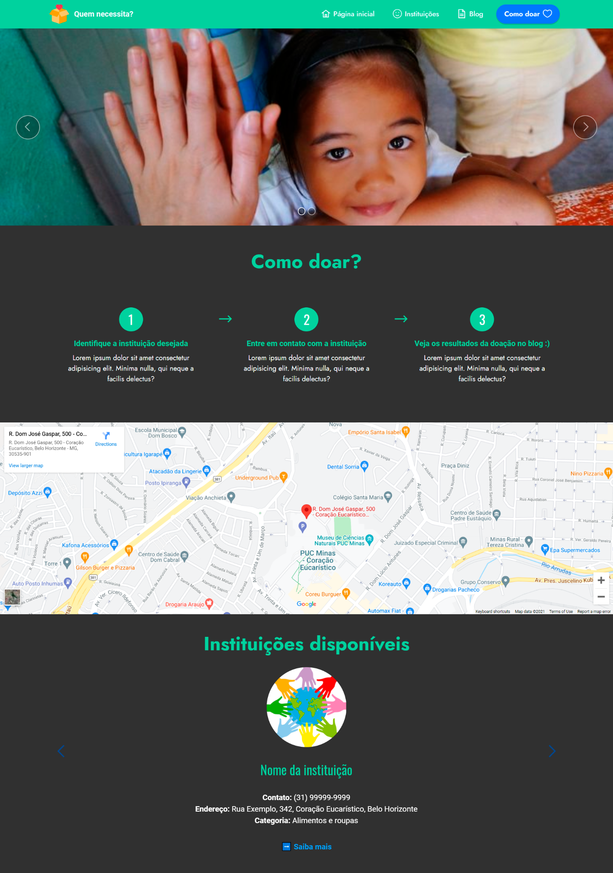
Protótipo interativo
Para concluir a amostra das funções já implementadas e demonstrar a jornada do usuário, a equipe desenvolveu o website e disponibiliza abaixo o link para acesso e testes.
Para acessar o ambiente, clique aqui.
11

Slide 12
#3 - Descrição de minimundo
#3.1 - Descrição de entidades, atributos e relacionamentos e restrições
#3.2 - Modelo relacional
12

Slide 13

Descrição de minimundo
A plataforma "Quem necessita?" visa auxiliar pessoas que queiram contribuir com doações a encontrar uma instituição ideal para doar, de acordo com seu propósito. O processo para doação envolve as instituições, o cadastro e a notícia. As instituições são identificadas pelo nome, user, logo, endereço, telefone, senha, categoria e descrição, assim como o cadastro, tendo em vista que ele permite adicionar ao site uma nova instituição. A notícia é composta por título, data em que foi publicada (dia, mês e ano), descrição e referência. Por fim, tem-se o carrossel de imagens que apresenta imagem e descrição, assim como o id, que está presente em todas as entidades. O usuário pode fazer adicionar sua instituição pelo cadastro, algo obrigatório para ser recomendada e assim receber doações. Além disso uma instituição possui vários anúncios, mas um anúncio possui somente uma única instituição.
13

Slide 14
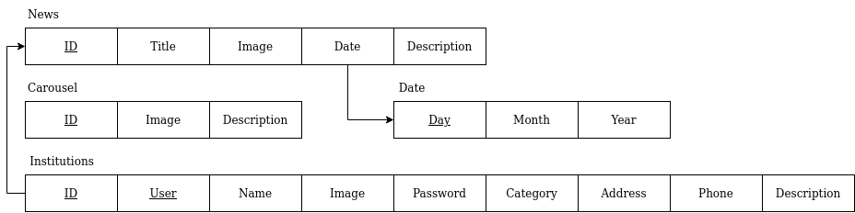
Modelo relacional
14

Slide 15
#4 - Descrição de recursos inteligentes
#4.1 - Chatbot inteligente
15

Slide 16
Chatbot inteligente
Adição de um chatbot para suporte do site
1
Objetivando melhorar a experiência de quem estiver navegando no site
2
Aumentar o contato com o usuário de maneira a criar um laço ao site e talvez mobilizar efetivando o objetivo do projeto
3
16

Slide 17
#5 - Where’s the money?
#5.1 - Apoia-se
17

Slide 18
Apoia-se
Implementação de um botão “donate” que direciona o usuário para uma página do apoia-se
1
Doação voluntária para o desenvolvimento do site
2
Prêmios exclusivos para quem assinar o apoia-se
3
18

Slide 19
Obrigado!
❤

